Slide 1
Скелет человека.

Slide 2
Функции скелета.
I. Механические:
опора - формирование жёсткого костно-хрящевого остова тела, к которому прикрепляются мышцы, фасции и многие внутренние органы;
движение, благодаря наличию подвижных соединений между костями, кости работают как рычаги, приводимые в движение мышцами;
защита внутренних органов — формирование костных вместилищ (череп для головного мозга и органов чувств; позвоночный канал - спинного мозга);
рессорная, амортизирующая, функция - уменьшение и смягчение сотрясения при движении (прочная конструкция стопы, хрящевые прослойки между костями и другие).

Slide 3
II. Биологические:
кроветворная, или гемопоэтическая, функция - образование новых клеток крови;
участие в обмене веществ - кости являются хранилищем большей части кальция и фосфора организма

Slide 4
Развитие скелета
кости, образовавшиеся без прохождения хрящевой стадии
Большинство костей черепа.
кости, возникающие в результате окостенения хрящевого скелета.
Все остальные кости.
Покровные, «первичные» кости
Замещающие, «вторичные» кости

Slide 5
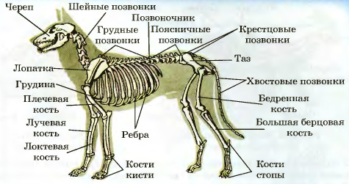
Скелет собаки.
Найдите сходства и различия между скелетом собаки и скелетом человека.

